Slide 1
السلام عليكم ورحمة الله وبركاته

Slide 2
التعارف
د.جيهان رأفت محمد زكي
أستاذ مساعد صحة بيئة العمل وتلوث الهواء
بالمعهد العالي للصحة العامة
جامعة الإسكندرية

Slide 3




التعاقد
المحمول
الأسئلة الخاصة بالموضوع تتم أثناء الكلام
الأسئلة في موضوعات أخري بعد الانتهاء من المحاضرة
      الكلام الجانبي

Slide 4
بسم الله الرحمن الرحيم
جمع وتصريف ومعالجة المخلفات الصناعية ومخلفات المرافق الصحية

Slide 5



التوقعات

Slide 6
المحتويات
مقدمة
معني التنمية المستدامة
نبذة عن الصناعة في مصر
الآثار البيئية والصحية الناتجة عن المخلفات الصناعية
أنواع المخلفات الصناعية
قوانين تنظم عملية صرف ومعالجة تدوير المخلفات في مصر
تعريفات هامة
مراحل معالجة المخلفات
مخلفات المرافق الصحية وكيفية التعامل معها
ملخص

Slide 7

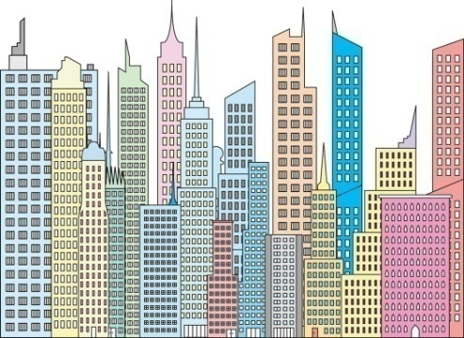
مقدمة
ظهور الحضارات الإنسانية
مع بداية
بدأ ظهور المخلفات
زيادة التطور
+
ارتفاع مستوى دخل الفرد
+
ارتفاع مستوى المعيشة
+
ارتفاع مستوى العناية الصحية
والنظافة الشخصية
ازدياد المخلفات
كماً ونوعاً
ترافق وتزامن

Slide 8
إلقاء المخلفات بدون معالجة
عمليات الردم
اهتمت المجتمعات
خلال العقود السابقة بالتغلب
على مشكلة المخلفات
بأبسط التكاليف
الحرق البسيط
استخدام التقنيات العالية مثل الاشعاع وإعادة التدوير

Slide 9
خلال الخمسين عاماً الماضية
زيادة كمية المخلفات
وظهور مخلفات
أكثر خطورة
حركة التنمية والبناء
التنمية الصناعية
بدون تخطيط بيئي
زيادة الاهتمام بدور الصناعة
في تحقيق الأهداف القومية

Slide 10
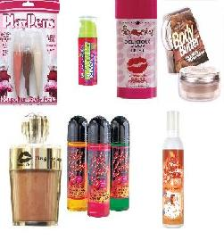
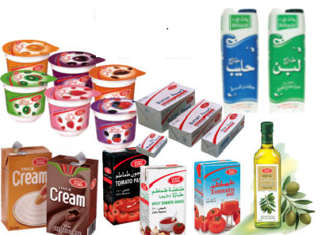

تدهور الموارد الطبيعية
الاهتمام بتحقيق معدلات قياسية للتنمية الصناعية في تلك الفترة دون تخطيط بيئي مسبق له
زيادة الهدر في المواد
الخام واستهلاكها
تلوث البيئة المحيطة من
ماء وهواء وتربة

Slide 11
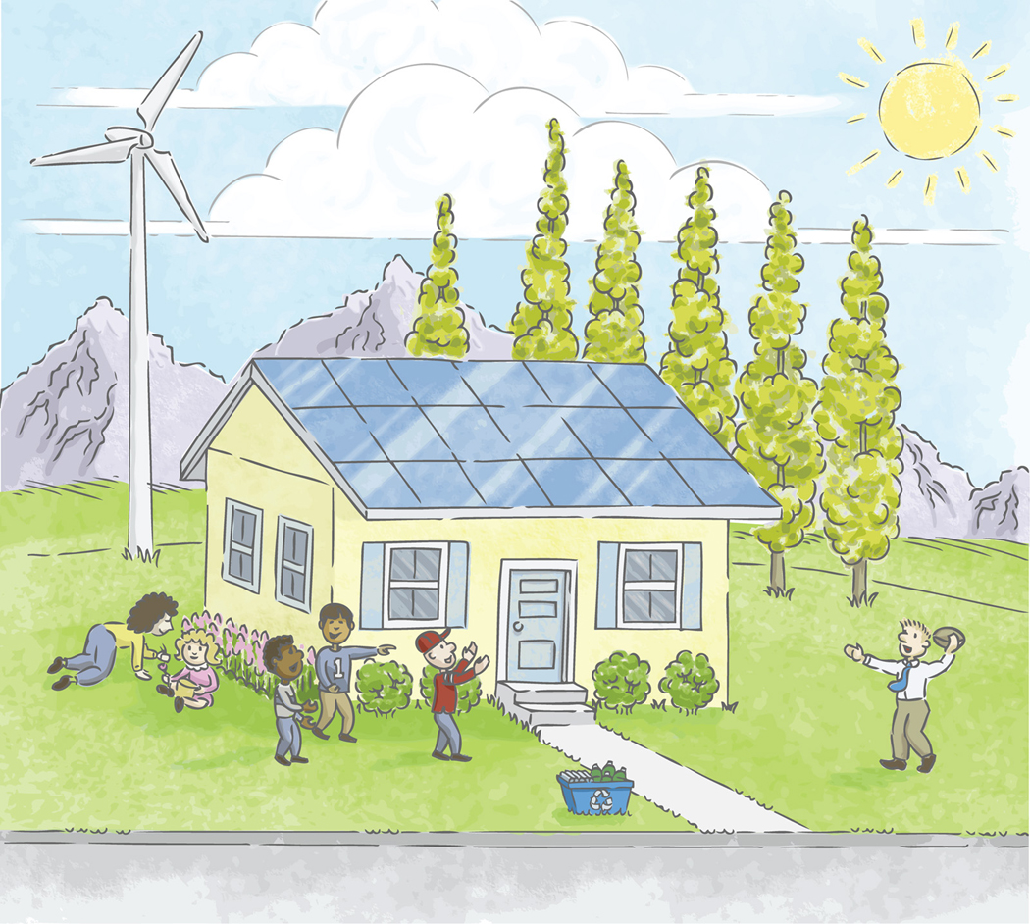
التنمية الصناعية
التطور التكنولوجي
الارتقاء الاجتماعى
الرخاء الاقتصادى للمواطنين
دون إهدار في الموارد الطبيعية أو المساس بالبيئة
تطبيق إستراتيجية للتنمية الصناعية والعمرانية المستدامة والتي يتحقق من خلالها

Slide 12
الصناعة في مصر
تشير بيانات الهيئة العامة للتصنيع بوزارة الصناعة والتنمية التكنولوجية إلى أن إجمالي عدد المنشآت الصناعية في مصر قد بلغ حوالي ٤٥٠ منشأة كبرى و ٤٥٠٠ منشأة متوسطة و ٢١٦٨٥ منشأة صغيرة معظمها متركزة فى القاهرة الكبرى والإسكندرية .

Slide 13
و قد أدى التمركز الجغرافي للأنشطة الصناعية داخل المدن واستخدام التكنولوجيا القديمة الملوثة إلى تأثيرات سلبية على الوضع البيئى في مصر خلال العقود الماضية .
إذ اعتمدت معظم المنشآت الصناعية فى مصر على الوقود البترولي، الذي يعد مصدر رئيسي لانبعاث غازات ثاني أكسيد الكبريت وثاني أكسيد النيتروجين وأول أكسيد الكربون والدخان.

Slide 14
تدريب
يؤدي تمركز الصناعة في القاهرة والإسكندرية دون تخطيط بيئي مسبق إلى العديد من المشاكل – يرجى حصر هذه المشاكل بواسطة السادة المتدربين.

Slide 15
الحالة النفسية للمجتمع ككل
حدوث كوارث بيئية
هجرة الشباب من الريف إلى المدن تاركين الأرض الزراعية
يؤدي تمركز الصناعة في القاهرة والاسكندرية دون تخطيط بيئي إلى:
انتشار الأوبئة الأمراض الناتجة عن انتشار المخلفات الصناعية
التلوث الأخلاقي
وتلويث القيم والمبادئ والبعد عن الدين
تأثر الناحية الجمالية (تأثر السياحة)

Slide 16
1. قطاع الغزل والنسيج
2. الصباغة والتجهيز
3. صناعة الجلود
4. الصناعات المعدنية
5. الصناعات الهندسية
من القطاعات الصناعية التي تنتج قدر كبير من المخلفات:
6. الصناعات الكهربائية
7. الصناعات الإلكترونية
8.الصناعات الغذائية
9. قطاعات الخشب ومنتجاته
10. الصناعات الكيماوية.

Slide 17

تنقسم التأثيرات حسب المنطقة المتأثرة إلى ثلاثة أقسام وهي:
1. بيئة العمل داخل المصنع،
2. البيئة المحيطة بالمشروع، والتي تمتد حول المشروع في دائرة قطرها حوالي ١ كم أو أكثر،
3. البيئة العامة التي تمتد خارج محيط المنشأة أو حدود الدولة إقليميًا ودوليا

Slide 18
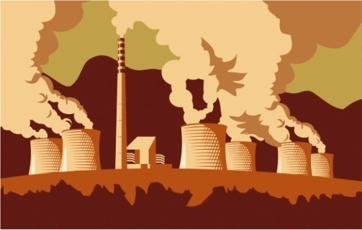
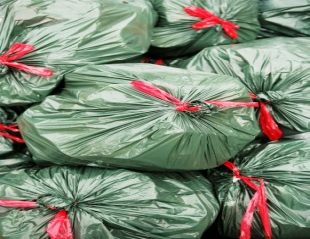

الآثار البيئية الناتجة عن المخلفات الصناعية
أنواع المخلفات الصناعية
ثالثا: المخلفات الصلبة
تؤدي إلى
أولاً: المخلفات الغازية
تؤدي إلى
ثانياً: المخلفات السائلة
تؤدي إلى
تلوث المياه الجوفية
نقص سمك طبقة الأوزون
تلوث المياه الجوفية
تلوث التربة مما قد يؤذي النبات والحيوان والإنسان
تلوث مياه الصرف الصحي
ظاهرة الاحتباس الحراري
تلوث مياه الشرب ومياه البحار
ظاهرة الأمطار الحمضية

Slide 19
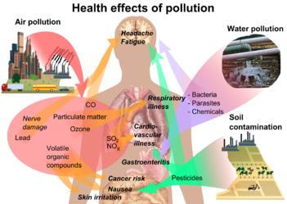
الآثار الصحية الناتجة عن المخلفات الصناعية
المخلفات الغازية
صداع
اجهاد
المخلفات السائلة
الجهاز التنفسي
كائنات دقيقة
مواد كيميائية
المخلفات الصلبة
الجهاز الدوري والقلب
الهضمي
السرطانات
مبيدات
غثيان وقيئ
تهيج الجلد

Slide 20
وتشير البيانات عن قطاع الصناعة بجمهورية مصر العربية إلى أن أهم المشكلات البيئية الناتجة عن الصناعة تتمثل فى:
مشكلة تلوث الهواء
مشكلة تلوث بيئة العمل
مشكلة تلوث مياه الصرف الصناعي
مشكلة المخلفات الصلبة والخطرة

Slide 21
.
من أشهر أربعة قوانين تنظم عملية صرف ومعالجة تدوير المخلفات في مصر هي:
قانون البيئة رقم 9- 2009 في لائحتيه التنفيذيتين الصادرتين بقراري رئيس مجلس الوزراء رقم 1095 لسنة 2011 ورقم 710 لسنة 2012.
قانون البيئة رقم 4 -1994 في البند رقم 13 من لائحته التنفيذية الصادرة بقرار رئيس مجلس الوزراء رقم 338 لسنة 1995 ولائحته التنفيذية الصادرة بقرار رئيس مجلس الوزراء رقم 1741 لسنة 2005.
قانون رقم 93 لسنة 1962 ولائحته التنفيذية رقم 44 لسنة 2000
قانون رقم 48 لسنة 1982 ساهم فى حماية مصادر مياه الشرب

Slide 22
تعريفات هامة
المواد الخطرة
هي المواد ذات الخواص الخطرة التي تضر بصحة الإنسان أو تؤثر تأثيرا ضارا على البيئة مثل المواد المعدية أو السامة أو المواد القابلة للانفجار أو الاشتعال أو المواد ذات الإشعاعات المؤينة.

Slide 23

المخلفات الصناعية الخطرة
هي مخلفات الأنشطة الصناعية المختلفة أو رمادها المحتفظة بخواص المواد الخطرة التي ليس لها استخدامات تالية أصلية أو بديلة

Slide 24
تصنيف المخلفات الصناعية
مواد قابلة للتدوير
مواد قابلة للتحلل
مواد ذات سمية

Slide 25
إدارة المخلفات
تعني بجمع المخلفات ونقلها وإعادة تدويرها والتخلص منها.

Slide 26
التخلص من المخلفات:
العمليات التي لا تؤدي إلى استخلاص المواد أو إعادة استخدامها

Slide 27
أمثلة لعمليات التخلص من المخلفات
الطمر في الأرض
الحقن العميق
التصريف للمياه السطحية

Slide 28

إعادة تدوير المخلفات
هي العمليات التي تسمح باستخلاص المواد أو إعادة استخدامها مثل الاستخدام كوقود أو استخلاص المعادن و المواد العضوية أو معالجة التربة أو إعادة تكرير الزيوت.

Slide 29
أمثلة لعمليات إعادة التدوير
إعادة تدوير البلاستيك
إعادة تدوير الزجاج
إعادة تدوير الورق
إعادة تدوير كراتين البيض

Slide 30
معالجة المخلفات
هي الطرق التي تمكننا من تغيير ميزات وخواص المواد الخطيرة لجعلها غير خطيرة أو أقل خطورة يمكن لنا بعدها التعامل معها بأكثر أمان.

Slide 31
أمثلة لعمليات المعالجة
المعالجة البيولوجية (إضافة أحياء دقيقة لتسريع عملية التحلل)
المعالجة الكيميائية (المعادلة – الترسيب والترشيح ...)
المعالجة الفيزيائية (التقطير – الحرارة الرطبة أو الجافة ...)

Slide 32
مراحل معالجة المخلفات
إما في مكان تولدها
خارج مكان تولدها
وقد فرضت اللائحة التنفيذية رقم 1095 لسنة 2011واللائحة التنفيذية رقم 710 لسنة 2012 لقانون البيئة المصري رقم 9-2009 عدة قواعد وإجراءات على الإدارات والهيئات المتعاملة مع المخلفات الخطرة كالآتي:

Slide 33
مراحل معالجة المخلفات
د) مرحلة معالجة وتصريف المخلفات الخطرة
أ) تولد المخلفات الخطرة
ج) مرحلة نقل المخلفات الخطرة
ب) مرحلة تجميع وتخزين المخلفات الخطرة
المسئولية المادية تقع على عاتق الشركة التي يتولد فيها المخلفات بينما تقع المسئولية الفنية على الشركة المنوط لها إدارة المخلفات
المسئولية المادية والفنية تقع على عاتق الشركة التي يتولد فيها المخلفات

Slide 34
أ) مرحلة تولد المخلفات الخطرة
تلتزم الجهة التي يتولد بها المخلفات الخطرة بالآتي:
التكنولوجيا النظيفة
بتطوير التكنولوجيا المستخدمة
العمل على خفض معدل تولد هذه المخلفات كما ونوعا
1
بدائل للمنتج أو المواد الأولية
توصيف المخلفات المتولدة كما ونوعا وتسجيلها
2

Slide 35






مواد سامة
مواد قابلة للاشتعال
مواد قابلة للانفجار
مواد مسممة للبيئة
المخلفات قد تكون
مواد مؤكسدة
مواد مسببة للتآكل

Slide 36
أسلوب المعالجة
إنشاء وتشغيل وحدات لمعالجة المخلفات عند المصدر
بشرط موافقة جهاز شئون البيئة على:
3
المواصفات الفنية
برامج التشغيل
جمع المخلفات ونقلها إلى أماكن التخلص المعدة لذلك على نفقاتهم الخاصة
4

Slide 37
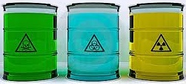
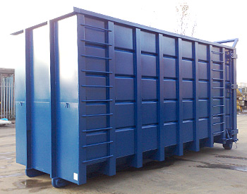
ب) مرحلة تجميع وتخزين المخلفات الخطرة
بشرط أن تتوافر بها شروط الأمان التي تحول دون حدوث أية أضرار.
تحديد أماكن معينة لتخزين المخلفات الصناعية الخطرة
1
مصنوعة من مادة صماء وخالية من الثقوب لا تتسرب منها السوائل ومزودة بغطاء محكم وتناسب سعتها كمية المخلفات الخطرة أو حسب أصول تخزين تلك المخلفات طبقا لنوعيتها.
تخزين المخلفات الخطرة في حاويات خاصة
2

Slide 38
تابع ب) مرحلة تجميع وتخزين المخلفات الخطرة
تعلم عما تحويه وتعرف بالأخطار التي تنجم عن التعامل معها.
وضع علامة واضحة على حاويات تخزين المخلفات الخطرة
3
بحيث لا تترك فترة طويلة في حاويات التخزين.
يوضع برنامج زمني لتجميع المخلفات الخطرة
4

Slide 39
تابع ب) مرحلة تجميع وتخزين المخلفات الخطرة
مراعاة غسلها بعد كل استعمال وعدم وضعها في الأماكن العامة.
يلزم مولد المخلفات الخطرة بتوفير الحاويات المناسبة
5

Slide 40
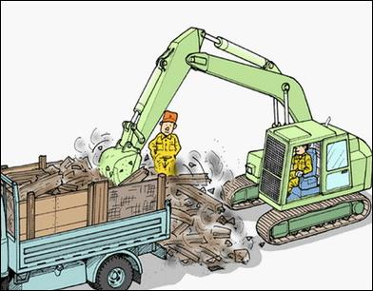
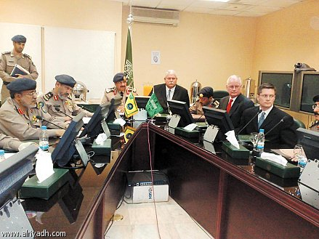
ج) مرحلة نقل المخلفات الخطرة
1. يحظر النقل بغير وسائل النقل التابعة للجهات المرخص لها بإدارة المخلفات الخطرة.
2. إخطار سلطات الدفاع المدني بخط السير وبأي تغير يطرأ عليه

Slide 41
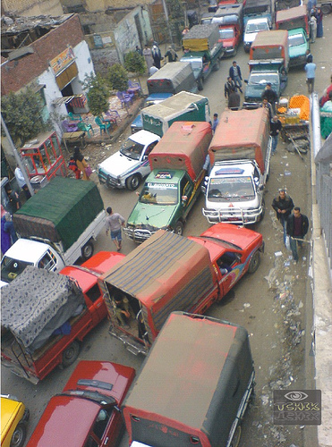

3. حظر مرور مركبات المخلفات الخطرة داخل التجمعات السكنية والعمرانية وفي منطقة وسط المدينة خلال ساعات النهار.
4. يجب إخطار الجهة المسئولة بعنوان الجراج الذي تأوي إليه مركبات نقل المخلفات الخطرة ورقم وتاريخ الترخيص.

Slide 42
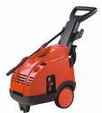
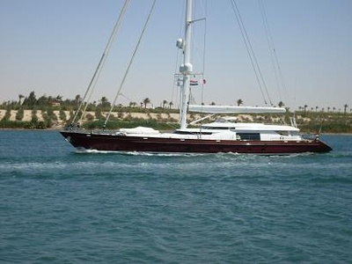
5. يجب مداومة غسل وتطهير مركبات نقل المخلفات الخطرة بعد كل استخدام طبقا للتعليمات التي تضعها وزارة الصحة مع الجهة الإدارية المختصة.
6. التصريح بعبور السفن الناقلة للنفايات الخطرة

Slide 43
د) مرحلة معالجة وتصريف المخلفات الخطرة
1. يتم اختيار مواقع معالجة وتصريف المخلفات الخطرة في منطقة تبعد عن التجمعات السكانية بمسافة لا تقل عن 3 كم

Slide 44
تابع د) مرحلة معالجة وتصريف المخلفات الخطرة
2. اتخاذ كافة الإجراءات التي تكفل الحد والإقلال من تولد المخلفات الخطرة من خلال:
  تطوير نظم مناسبة لإدارة المخلفات الخطرة.
  تطوير التكنولوجيا النظيفة وتعميم استخدامها.
  التوسع في إعادة استخدام وتدوير المخلفات الخطرة بعد معالجتها كلما أمكن ذلك.

Slide 45
وضع برنامج دوري لرصد مختلف مفردات النظم البيئية (الكائنات الحية والموجودات غير الحية) في مواقع مرافق معالجة وتصريف المخلفات الخطرة وما يحيطها من سحب الترخيص ووقف العمل بالمرافق عند ظهور أية مؤشرات للإضرار بالنظم البيئية المحيطة بالمرافق.
تكون الجهات المرخص لها بتداول وإدارة المواد والمخلفات الخطرة مسئولة عن الأضرار التي تلحق بالغير.

Slide 46
طرق معالجة المخلفات الصناعية
إعادة التدوير
التقطير
الترشيح
الحرق
الإشعاع
الردم (الطمر)
التعقيم بالحرارة الرطبة أو الجافة
التعقيم الكيميائي
التغليف في كبسولات
العزل الجيولوجي والآبار العميقة
التحلل

Slide 47

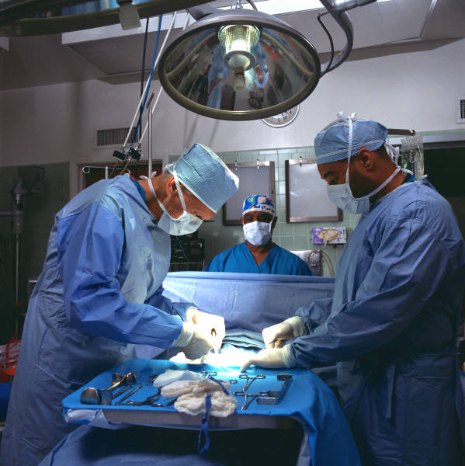
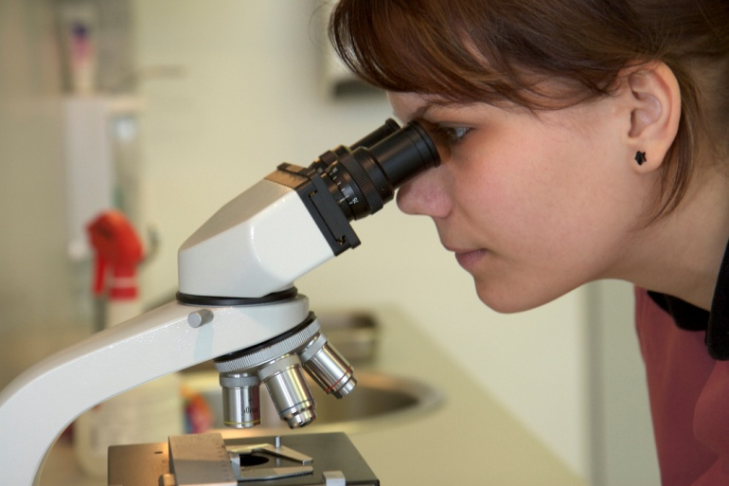

مخلفات المرافق الصحية
هناك العديد من المرافق الصحية مثل:
المراكز الصحية
الوحدات الصحية
المستوصفات
العيادات
المستشفيات
معامل التحاليل

Slide 48


تحوي المرافق الصحية العديد من المخلفات منها:
مخلفات عامة مثل الأوراق وبواقي الطعام
2. مخلفات طبية

Slide 49
ما هي المخلفات الطبية؟
هي كل المواد المستخدمة للتشخيص أو العناية بالمرضى داخل المرفق الصحي أو خارجه في حالة تلويثها بدم أو بسوائل جسم المريض ويجب التخلص منها بطريقة سليمة عن طريق المحارق والأفران والتعقيم.

Slide 50
مخلفات المرفق الصحي ينطبق عليه جميع القواعد التي ذكرت لمخلفات المرفق الصناعي مع مراعاة احتمالية أن تسبب عدوى

Slide 51
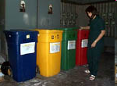
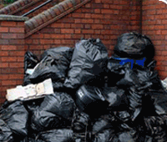
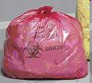
كيفية التعامل السليم مع المخلفات الطبية؟
1. تصنيف المخلفات الموجودة بالمرفق الصحي إلى مخلفات طبية وغير طبية

Slide 52

2. النفايات الطبية ومخلفات المرضى تجمع في أكياس حمراء ويتم تجميعها والتعامل معها بحذر شديد.

Slide 53
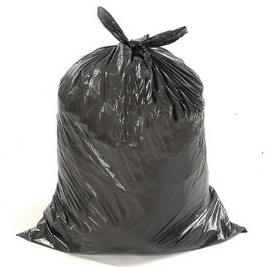
أكياس باللون الأسود للمخلفات العامة من أوراق وعلب وبقايا أطعمة.

Slide 54
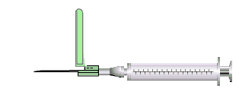
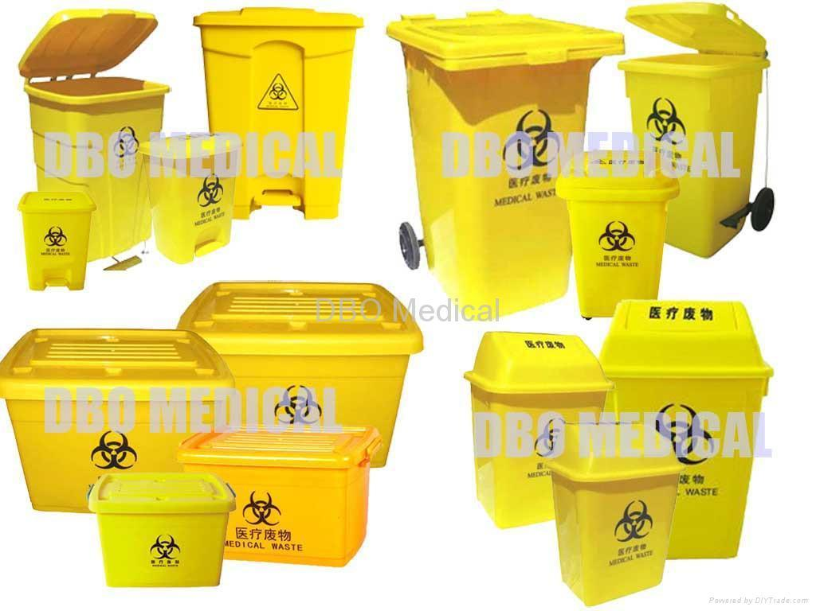
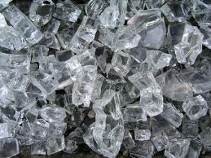
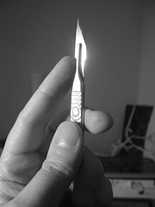
  4. ضرورة استخدام حاويات صغيرة من البلاستيك المقوى عليها علامة المخلفات البيولوجية الخطرة لجمع بقايا الإبر والحقن بعد استخدامها مباشرة ويتم التخلص منها بعد تعقيمها بواسطة المحارق ويجب أن لا تعبأ تلك الحافظات أكثر من ثلاثة أرباعها.

Slide 55
6. الزام العاملات بوضع أكياس بالوزن المناسب في سلات القمامة داخل الأقسام مع الأخذ في الاعتبار تناسب حجم السلة مع حجم النفايات.

Slide 56

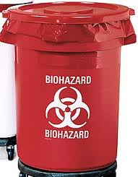

7. يجب أن يكون هناك سلتان في كل معمل أحدهما بكيس أحمر والأخرى بكيس أسود.
8. تنقل الأكياس بعربات صغيرة وليس باليد حتى لا تتمزق.

Slide 57
  9. استخدام طرق بديلة للتخلص من النفايات الطبية بدل الحرق مثل التعقيم البخاري والمعالجة الكيميائية.

Slide 58
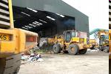
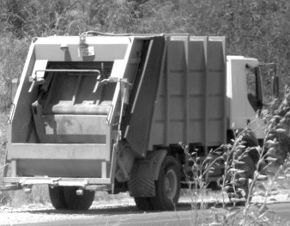
10. استخدام عربات تجميع القمامة المؤقتة لكل نوع على حدى لحين قدوم سيارات نقل القمامة مع مراعاة استخدام عربات بلونين:
1. الأصفر للنفايات الطبية
2- الرمادي للمخلفات الأخرى.

Slide 59
- إجراء المعالجة الأولية لبعض المخلفات السائلة مثل المذيبات والأصباغ قبل تصريفها بشبكة المجاري العامة.
- التخلص من أطباق المزارع البكتيرية بواسطة التعقيم البخاري قبل الرمي.

Slide 60
ملخص المحاضرة

Slide 61



طرح الأسئلة
والمناقشة

Slide 62

مع الشكر

